Slide 1
No.4-1
認知症のある方への支援
実施日： 年 月 日

Slide 2
内 容 |  | 頁
はじめに | 本研修の獲得目標を確認する | 2
 | ワークを行う上での留意点 | 3
本編 | Ⅰ．認知症について | 4
 | １．認知症とは？
 | ２．若年性認知症とは？
 | ３．加齢による「もの忘れ」との違い
 | ４．認知症の初期症状
 | Ⅱ．認知症のある方への支援にあたって | 10
 | ◆ワーク 「認知症のある方への支援で難しさを感じる場面は？」
 | １．新しい認知症観
 | ２．本人の意思に寄り添った支援
 | ３．主な連携・相談先
 | ４．認知症のある方の参加・活躍の場
 | ５．援助方針策定にあたってのアセスメントの観点
 | Ⅲ．事例検討で深める！認知症の疑いのある方への支援 | 19
おわりに | まとめ | 41
 | 獲得目標の確認と振り返り | 42
 | 出典・参考図書・文献 | 43

Slide 3
認知症についての基本的な知識を学び、
支援にあたっての姿勢を理解する

Slide 4






ワークを行う上での留意点
本教材は、受講者のみなさん同士で意見交換をする「ワーク」を取り入れています。
ワークを意義ある時間にするために、以下のルールを守りましょう。
批判しない
「思ったこと」を率直に、自由に話し合う上で大切なルールです。
ネガティブな意見や、「理解できない…」と感じる意見が出てきたとしても、それを頭ごなしに否定はせず、まずはその意見をそのまま受け止めましょう。
みんなの意見を聞く
限られた研修時間を有効に活用するために、参加している人全員が発言の機会を持てるようにしましょう。
聞いたこと、話したことはこの場限りで
安心して話せる場を作るために大切なルールです。
誰かに共有したいと感じたよい話があれば、共有してもよいかどうか、
講師や本人に相談しましょう。
皆さんの仕事においても、重要な視点ですね。

Slide 5

Ⅰ．認知症について
認知症とは何かについて、基本的な知識を学んでいきます。

Slide 6
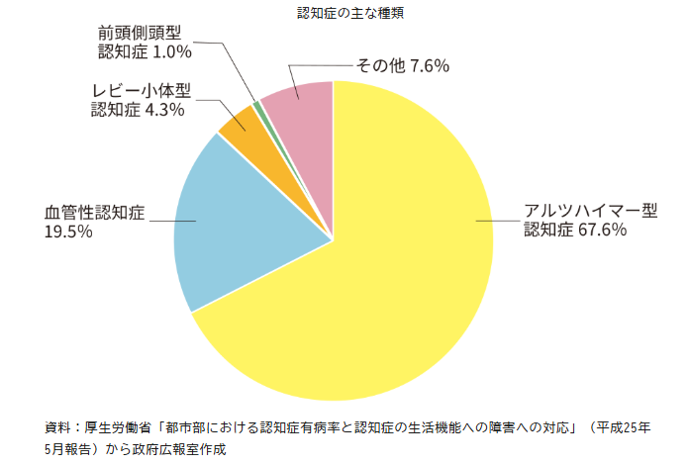
Ⅰ．認知症について
１．認知症とは？
「認知症」とは、様々な病気により、脳の神経細胞の働きが徐々に変化し、認知機能（記憶、判断力など）が低下して、社会生活に支障を来した状態をいいます。
認知症の種類には、「アルツハイマー型認知症」「血管性認知症」「レビ－小体型認知症」「前頭側頭葉型認知症」等があり、アルツハイマー型認知症が最も高い割合を占めています。（下図）
n＝978
出典：政府広報オンライン『知っておきたい認知症の基本』, https://www.gov-online.go.jp/article/202501/entry-7013.html をもとに作成

Slide 7
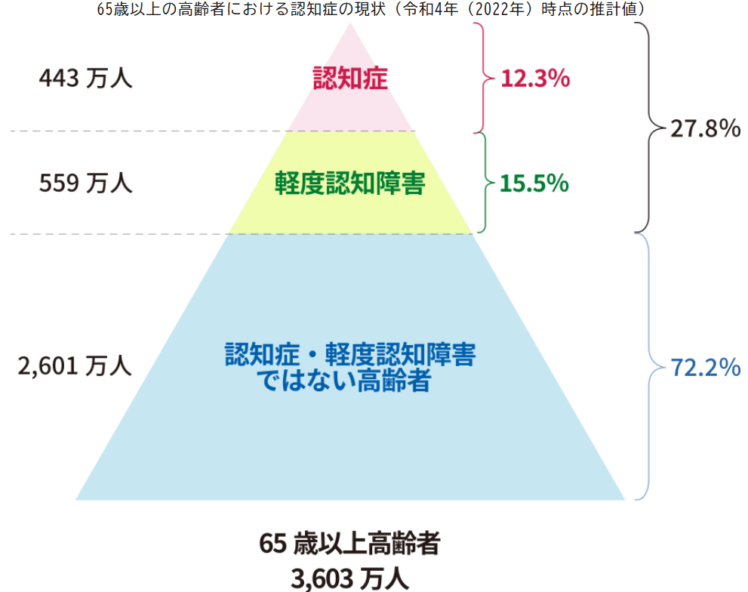
（続き）
65歳以上の高齢者を対象にした令和4年度（2022年度）の調査の推計では、認知症の人の割合は約12％、認知症の前段階と考えられている軽度認知障害（MCI）の人の割合は約16％とされ、両方を合わせると、3人に1人が認知機能にかかわる症状があることになります。
なお、軽度認知障害の方が全て認知症になるわけではありません。軽度認知障害の方のうち、年間で10％～15％が、認知症に移行するとされています。
出典：厚生労働省「認知症及び軽度認知障害（MCI）の高齢者数と有病率の将来推計」から政府広報室作成
出典：政府広報オンライン『知っておきたい認知症の基本』, https://www.gov-online.go.jp/article/202501/entry-7013.html

Slide 8
Ⅰ．認知症について
２．若年性認知症とは？
また、65歳未満で発症する認知症は、「若年性認知症」と呼ばれます。若年性認知症の発症年齢は平均54歳と若く、女性が多い高齢者の認知症と違い、男性が女性より少し多いという傾向があります。今日、認知症は、誰もがなり得ると考えられています。
「若年性認知症実態調査結果概要」（R2.3）によると、全国の若年性認知症者数は、3.57万人と推計されています。前回調査時（H21.3）3.78万人であり、有病者数は若干減っていますが、これは当該世代の人口が減少しているためです。
18-64歳人口における人口10万人当たり若年性認知症者数（有病率）は50.9人であり、
前回調査時（H21.3）47.6人よりやや増加しています。
65歳未満で、認知症を発症した場合、就労に関することや経済的な負担、育児の問題など高齢者と異なる課題が多くみられます。そのため若年性認知症の人を対象とした専門的なサポート制度も利用することができます。
出典：政府広報オンライン『知っておきたい認知症の基本』, https://www.gov-online.go.jp/article/202501/entry-7013.html
厚生労働省『若年性認知症実態調査結果概要』, https://www.mhlw.go.jp/content/12300000/001324264.pdf
認知症介護研究・研修大府センター『若年性認知症ハンドブック』,令和2年9月 https://www.mhlw.go.jp/content/000569242.pdf ,ｐ15をもとに作成

Slide 9
Ⅰ．認知症について
３．「加齢によるもの忘れ」との違い
年をとれば誰でも、思い出したいことがすぐに思い出せなかったり、新しいことを覚えるのが困難になったりしますが、「認知症」は、このような「加齢によるもの忘れ」とは違います。
例えば、体験したこと自体を忘れてしまったり、もの忘れの自覚がなかったりする場合は、認知症の可能性があります。
 | 加齢によるもの忘れ | 認知症によるもの忘れ
体験したこと | 一部を忘れる 例）朝ごはんを食べたことは覚えているが メニューが思い出せない。 | すべてを忘れている 例）朝ごはんを食べたこと自体を 忘れている。
もの忘れの自覚 | ある | ない
症状の進行 | 極めて徐々にしか進行しない | 進行する
出典：政府広報オンライン『知っておきたい認知症の基本』, https://www.gov-online.go.jp/article/202501/entry-7013.html をもとに作成

Slide 10
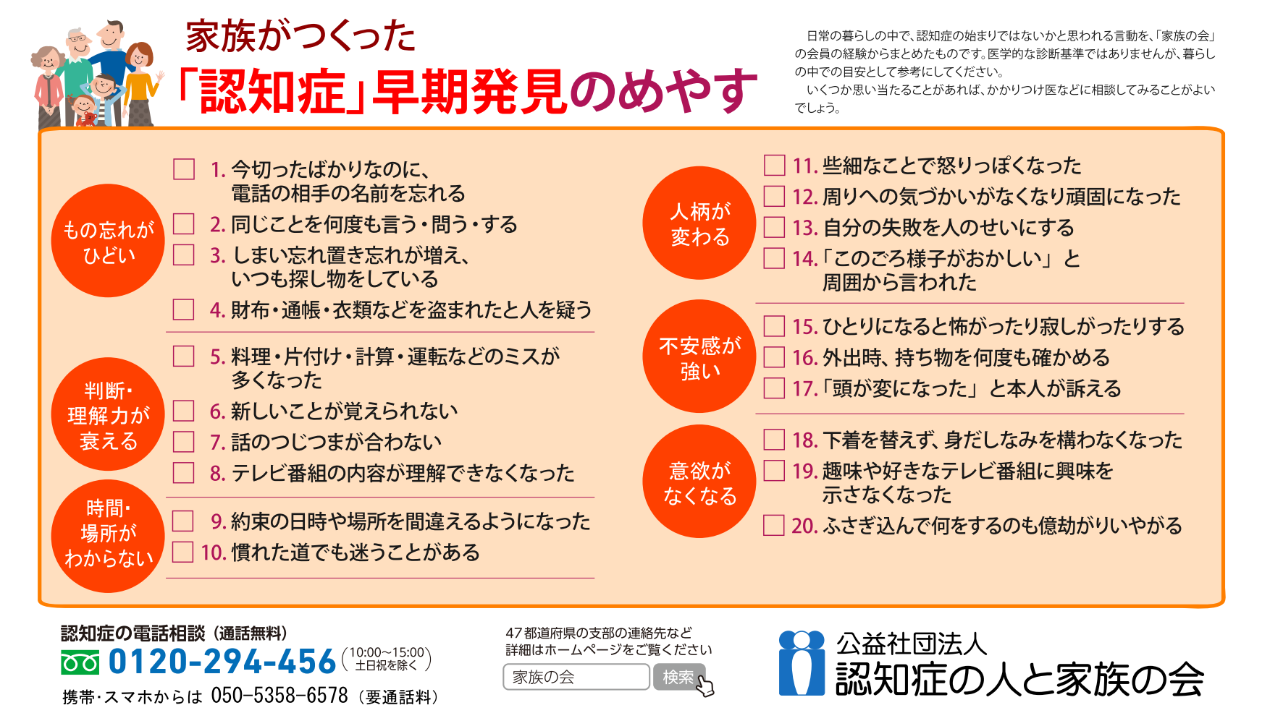
Ⅰ．認知症について
４．認知症の初期症状
認知症ではないかと思われる言動として、以下の例が挙げられます。思い当たる言動が複数ある場合は、認知症の初期症状かもしれません。専門医や専門家への相談が必要です。
出典：認知症の人と家族の会『家族がつくった「認知症」早期発見のめやす』

Slide 11
Ⅱ．認知症のある方への支援にあたって
認知症のある方への支援にあたり、大切にしたい考え方や姿勢、
主な連携先等について学んでいきます。

Slide 12
ワーク
認知症のある方への支援で
難しさを感じる場面は？

Slide 13

Ⅱ．認知症のある方への支援にあたって
１．新しい認知症観
令和6年1月に施行された「認知症基本法（正式名称：共生社会の実現を推進するための認知症基本法）」では、「認知症の人が尊厳を保持しつつ希望を持って暮らせる社会の実現を目指す」ということが掲げられています。
認知症基本法に基づき、認知症に関する施策を進めていくための「認知症施策推進基本計画」において、以下の内容が示されました。
「新しい認知症観」
認知症になったら何もできなくなるのではなく、認知症になってからも、一人ひとりができることや、やりたいことがあり、住み慣れた地域で仲間等とつながりながら、希望を持って自分らしく暮らし続けることができる
認知症の人を単に支える対象としてとらえるのではなく、認知症の人を含めた国民一人ひとりが、その個性と能力を十分に発揮しながら、共に支えあって生きることが重要
認知症のある方への支援にあたって、おさえておきたい基本的な考え方です。
出典：政府広報オンライン『知っておきたい認知症の基本』, https://www.gov-online.go.jp/article/202501/entry-7013.htmlを参考に作成

Slide 14



（続き）
現在国で推進されている、認知症の予防への取組における「予防」の意味は、認知症にならないということではなく、認知症になるのを遅らせる、認知症になっても進行を緩やかにするということです。
認知症の多くを占めるアルツハイマー型認知症や血管性認知症は、生活習慣病（高血圧、糖尿病、脂質異常症など）との関連があるとされています。例えば、バランスの良い食事を心掛け、定期的な運動習慣を身に付けるなど、ふだんからの生活管理が認知症のリスクを下げると考えられています。
出典：政府広報オンライン『知っておきたい認知症の基本』, https://www.gov-online.go.jp/article/202501/entry-7013.htmlを参考に作成

Slide 15
Ⅱ．認知症のある方への支援にあたって
２．本人の意思に寄り添った支援
普段から、私たち一人ひとりが、自分で意思を形成し、それを表明でき、その意思が尊重され、日常生活・社会生活を決めていくことが重要であることは、誰もが認識するところです。このことは、認知症のある方についても同様です。
これを踏まえ、認知症の人を支える周囲の人において行われる意思決定支援の基本的考え方（理念）や姿勢、方法、配慮すべき事柄等について「認知症の人の日常生活・社会生活における意思決定支援ガイドライン」（平成30年6月,厚生労働省）が作成されています。
ガイドラインに示されている「認知症の人の特性を踏まえた意思決定支援の基本原則」や「意思決定支援のプロセス」について、おさえておきましょう。
認知症の人の特性を踏まえた意思決定支援の基本原則
１
本人の意思の尊重
２
本人の意思決定能力への配慮
３
チームによる早期からの継続的支援
出典：厚生労働省『認知症の人の日常生活・社会生活における意思決定支援ガイドライン』,平成30年6月,p1をもとに作成

Slide 16
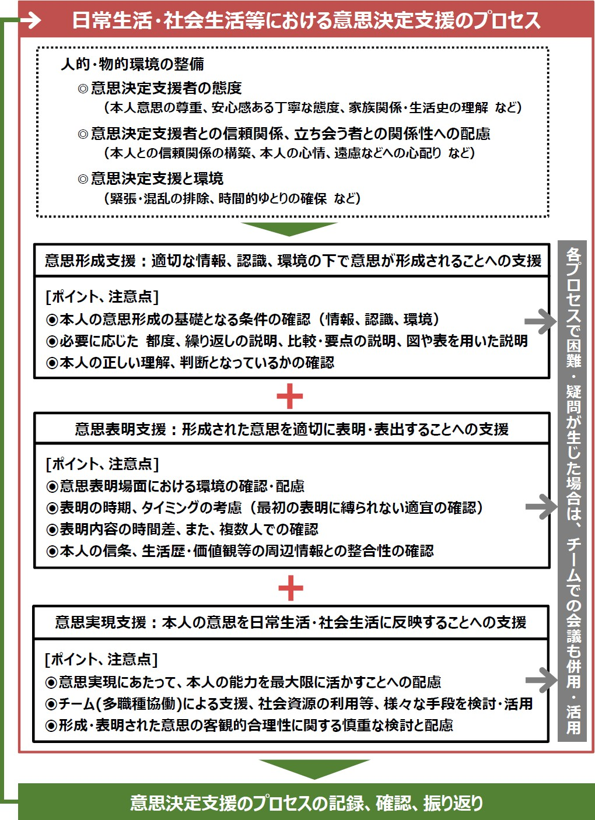
「認知症の人の日常生活・社会生活における意思決定支援ガイドライン」の概要
趣旨
認知症の人を支える周囲の人において行われる意思決定支援の基本的考え方（理念）や姿勢、方法、配慮すべき事柄等を整理して示し、これにより、 認知症の人が、自らの意思に基づいた日常生活・社会生活を送れることを目指すもの。
誰のための誰による意思決定支援か
認知症の人を支援するためのガイドラインであり、また、特定の職種や特定の場面に限定されるものではなく、認 知症の人の意思決定支援に関わる全ての人による意思決
定を行う際のガイドラインとなっている。
意思決定支援の基本原則
認知症の人が、意思決定が困難と思われる場合であっても、意思決定しながら尊厳をもって暮らしていくことの重要性について認識することが必要。本人の示した意思は、それが他者を害する場合や本人にとって見過ごすことのできない重大な影響が生ずる場合でない限り尊重される。
また、意思決定支援にあたっては、身近な信頼できる関
係者等がチームとなって必要な支援を行う体制（意思決定支援チーム）が必要である。
出典：厚生労働省社会・ 援護局地域福祉課成年後見制度利用促進室『意思決定支援及び後見人等の担い手確保に関する取組状況』,令和元年11月5日,p3

Slide 17
Ⅱ．認知症のある方への支援にあたって
３．主な連携・相談先
受給者やその家族が「もしかして？」と思う症状で、生活に不安を感じていたり、支障が生じたりしている場合は、ケースワーカーや福祉事務所で抱え込まず、専門の医療機関や支援機関に相談しましょう。主な連携・相談先には以下のようなものがあります。
◆地域包括支援センター
相談内容に応じて、認知症に詳しい認知症疾患医療センターや認知症初期支援チームなどの関係機関とも連携しながら、適切な保健福祉サービス又は制度の利用につながるよう様々な支援を行っています。
◆電話相談
認知症に関する電話相談（公益社団法人 認知症の人と家族の会）
電話番号 0120-294-456（フリーダイヤル）
※携帯電話・PHSの場合は050-5358-6578（通話有料）
受付時間：午前10時～午後3時（月～金 ※祝日除く）
このほか、全国47か所の支部でも電話相談を受け付けています。
◆医療機関
福祉事務所の嘱託医（精神科医）、かかりつけ医、認知症学会専門医、
日本老年精神医学会専門医、医療機関の「もの忘れ外来」 など
認知症疾患医療センターでは、認知症の速やかな鑑別診断や、行動・心理症状（BPSD）と身体合併症に対する急性期医療、専門医療相談、関係機関との連携、研修会の開催等の役割を担っています。地域のセンターを調べてみましょう。
出典：厚生労働省WEBサイト「認知症に関する相談先」,https://www.mhlw.go.jp/stf/seisakunitsuite/bunya/0000076236_00003.html をもとに作成

Slide 18

Ⅱ．認知症のある方への支援にあたって
４．認知症のある方の参加・活躍の場
認知症の人が自らの意思によって地域とつながり、日常生活や社会生活を営むことができる共生社会を創り上げていくことを目指す取組には、以下のようなものがあります。
特に「認知症カフェ」は、認知症の人やその家族が、地域の人や専門職と相互に情報を共有し、理解を深める場となっています。ご本人の参加の場にもなるものなので、ぜひ地域の認知症カフェについて情報収集し、必要な時に助言できるようにしておきましょう。
本人ミーティング
認知症の人が集い、本人同士が中心になって、自らの体験や希望、必要としていることを語り合い、自分たちのこれからのより良い暮らしや、暮らしやすい地域のあり方を一緒に話し合い、発信していく場
ピアサポート活動
認知症の方ご自身が経験談を語ったり、認知症等について正しい知識を学んだり、互いに相談・交流したりすることができる場
認知症カフェ
認知症の人やその家族が、地域の人や専門家と相互に情報を共有し、認知症を知り、学び、
考えることのできる場
「オレンジカフェ」など、様々な名称がある
出典：厚生労働省『認知症施策推進基本計画』, p11, https://www.mhlw.go.jp/content/001344090.pdf を参考に作成

Slide 19
Ⅱ．認知症のある方への支援にあたって
５．援助方針策定にあたってのアセスメントの観点
受給者の生活状況を踏まえ、個々の受給者の自立に向けた課題を把握します。
アセスメントに当たっては、支援対象者の持つ良い点や力を大切にしていく視点が必要です。
世帯類型を問わず留意したい点
◆基礎的な内容 生活状況や健康状態、就労に向けた阻害要因など、世帯が抱える課題はあるか 世帯の課題を踏まえ、活用可能な他法他施策や必要な福祉サービス、関係機関などはあるか 自立支援プログラムや被保護者就労支援事業などの各種事業の活用はどうか ◆扶養・資産に関する内容 扶養義務者との関係はどうか（今後の意向を含む） 緊急時等にすぐに対応してくれる方がいるか（扶養義務者を含む） 負債の状況はどうか 等 ◆生活状況 生活習慣はどうか、日中の過ごし方はどうか 交友関係や近隣住民との関係はどうか
【例】高齢者世帯の場合 ➡日常生活自立や社会生活自立の観点を重視
◆基礎的な内容 健康状態や生活状況から、必要な介護保険サービスや保健医療サービスなどはあるか 住環境や家具什器の状況は適したものか（手すり、段差等） 老齢年金等、活用可能な他法他施策はないか 等 ◆その他 近隣住民との交流状況はどうか 社会活動（ボランティア、シルバー人材センター、老人クラブ 等）への参加状況はどうか 緊急時にすぐに対応してくれる者がいるか（扶養義務者を含む）等

Slide 20
Ⅲ．事例検討で深める！
認知症の疑いのある方への支援
「認知症の疑いのある方」の事例検討に取り組んでみましょう。
ここでは、例題をもとに、「①課題分析」「②ストレングスの検討」「③氷山モデルでの理解」「④（改めて）課題分析」 「⑤援助方針の策定」の５つのステップで、対象者の理解を深めていきます。
この枠組みを使用して、日々の業務の中で「今後どのように支援していけばよいだろう？」と感じている事例についても、検討してみてください。

Slide 21
この事例検討は、以下のプロセスですすめていきます。
躓いたら、研修教材「No.3-5 アセスメントと援助方針の策定」も参考にしていただきながら、ポイントを確認しましょう。
事前準備（事例の概要を記入）
課題分析
１
ストレングスの検討
２
氷山モデルでの理解
３
（改めて）課題分析
４
援助方針の策定
５

Slide 22
事前準備：検討したい事例の概要
世帯・続柄 |  | 性別 | 年齢 | 職業 | 収入
1 | 主 | 男 | 73 | 無職 | 有
主には離婚歴があり、子はない。60歳頃までは個人事業主として、土木・解体工事業を営んでいた。腰痛の悪化により廃業してからは、自宅にて年金生活を送ってきた。
民生委員が主の生活に困窮している状況を把握。地域包括支援センターに相談のうえ主の自宅を訪問し、福祉事務所につながった。
申請後の調査で、本人の年金収入のみでは生活費、および、介護費用に不足が生じることがわかり、保護開始となった。また、介護保険の認定調査の結果、要支援２となった。
地域包括支援センターとつながっており、介護予防サービスの調整を開始している。
【世帯の概要】
【家族関係図】
築約30年の平屋住宅に居住している。浴室及び洗濯機はあるが、使用されていない様子。汚れた衣服を着用している。
食事は、買い置きの缶詰やコンビニ弁当等を食べているとのこと。消費期限の切れた弁当が大量に押し入れに入っていた。
ケースワーカー等の来訪は、喜んで迎えてくれる。冗談などを交えて会話はできるが、要領を得ない。年金はあるが、金銭管理がうまくできていない様子。
現在は食事を買いに行く以外は自宅にいてテレビを見ており、定期的に話す相手はいないとのこと。
【住環境・日常生活の状況】
保護の種類 | 住宅扶助・医療扶助・介護扶助
保護歴 | 申請し、開始したばかりである。
要介護度 | 開始後の要介護認定により、要支援２となる。
障害手帳 | 無
傷病 | 心臓疾患、高血圧症があるとの申し立て。最近通院はしていない。 認知症が疑われる。
ADL | 杖を使用すれば歩行に問題ないが、家事はできていない。
資産 | 主宅 | 負債 | 申請時、住宅ローン未払い残高約５００万円あり。
収入、給付 | 年金：国民年金
本市にて公務員の父と母の１男１女の長男として生まれ、市内高校を卒業後、 60歳まで土木・解体工事業を営んでいた。41歳時に結婚し、その５年後に離婚、結婚歴はその１回のみであり、子はなし。
【生活歴】
通院の促し、本人の希望を尋ねても要領の得ない回答（昔話）しか返ってこず、これからの生活の展望がわからない。
【事例提出者が困っていること】
21

Slide 23

STEP1：主の課題を分析する
事例を読み、どのような課題があるか考えてみましょう。
主以外の世帯員がいれば、世帯員も含めて考えてみましょう。
「3つの自立」の観点から
考えてみることも有効です
記入後、グループで共有してみましょう。
22

Slide 24
STEP1：主の課題を分析する
事例を読み、どのような課題があるか考えてみましょう。
主以外の世帯員がいれば、世帯員も含めて考えてみましょう。
「3つの自立」の観点から
考えてみることも有効です
１．日常生活の側面における課題（健康・住まい・生活・就労・家族関係など）
・心疾患、高血圧があるが通院ができていない。
・認知症が疑われるが、受診できていない。
・入浴ができていない。
２．社会生活の側面における課題（人との交流・近隣や地域との関わり・社会参加など）
・身寄りがない
３．経済的な側面における課題（収入・債務・家計のやりくりなど）
・金銭管理ができていない。
・未払いの住宅ローンがある。
記入後、グループで共有してみましょう。
23

Slide 25
STEP2：主のストレングスを考える
課題解決にあたっては、「課題（できていないこと・取り組むべきこと）」だけでなく、本人のもつ強みやよいところ（ストレングス）も把握し、支援の方向性を検討していくことが大切です。
【ストレングスの例】
①性質・性格 | ②技能・才能 | ③環境 | ④関心・願望
正直である | 金銭管理が正確 | 相談できる家族がいる | 読書が好き
思いやりがある | 記憶力が高い | 心の支えになっている猫がいる | 魚釣りが好き
勤勉である | 花を生けられる | 年金を受給している | 映画が好き
親切である | 数字が得意 | 安心して暮らせる 住まいがある | コーヒーが好き
辛抱強い | 英語が得意 | 近所に親友がいる | 将来の夢がある
感性が豊か | 野球に詳しい | 近所に 子育てサロンがある | 旅行がしたい
： | ： | ： | ：
☞上記のストレングスの例を参考に、主のストレングスを考えてみましょう。

Slide 26
STEP2：主のストレングスを考える
主のストレングスを挙げてみましょう。
①性質・性格 | ②技能・才能 | ③環境 | ④関心・願望
記入後、グループで共有してみましょう。
25

Slide 27
STEP2：主のストレングスを考える
主のストレングスを挙げてみましょう。
①性質・性格 | ②技能・才能 | ③環境 | ④関心・願望
・冗談が好きで、明るい性格である。 ・人とかかわることは嫌がらない。 | ・長年、土木、建築関係の仕事を継続してきた。 ・一人暮らしを続けてきた。 ・支援を受け入れることができる。 ・一人でコンビニに行っている。 | ・民生委員が主を訪問してくれている。 ・地域包括支援センターが関わってくれている。 ・介護保険制度につながっている。 ・ケースワーカーが支援している。
この項目については、今後の面接の中で、把握していく必要がありそうです。
記入後、グループで共有してみましょう。
26

Slide 28
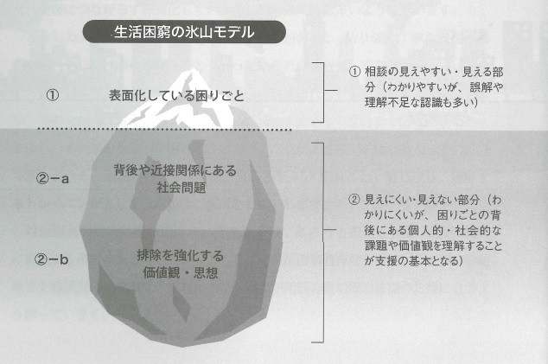
STEP3：主の課題の背景にあるものを考える～氷山モデル～
下図は「生活困窮の氷山モデル」といわれるものです。目の前にいる相談者・要保護者の言葉や行動を通じて、その人がおかれている状況や背景に目を向けられるよう、身につけておきたい考え方です。
ここがポイント
☞事例の主の困りごとと、その背景にあるものを考えてみましょう。
出典：社会的包摂サポートセンター編『相談支援員必携 事例で見る生活困窮者』,中央法規出版,2015年,p4をもとに作成

Slide 29
STEP3：主の課題の背景にあるものを考える～氷山モデル～
氷山モデルを用いて、主の課題の背景にあるものを考えてみましょう。
①表面化している困りごと
②-a 背後や近接関係にある社会問題
②-b 排除を強化する価値観・思想
出典：社会的包摂サポートセンター編『相談支援員必携 事例で見る生活困窮者』,中央法規出版,2015年,p4をもとに作成

Slide 30
STEP3：主の課題の背景にあるものを考える～氷山モデル～
氷山モデルを用いて、主の課題の背景にあるものを考えてみましょう。
①表面化している困りごと
・衛生状態が保てていない。
・金銭管理ができていない。
②-a 背後や近接関係にある社会問題
・認知症によるコミュニケーションの難しさ
・認知症への誤解や理解不足
・近隣からの孤立
②-b 排除を強化する価値観・思想
・認知症に対する偏見
・助けてくれる家族がいないのは自己責任
出典：社会的包摂サポートセンター編『相談支援員必携 事例で見る生活困窮者』,中央法規出版,2015年,p4をもとに作成

Slide 31
STEP4：（改めて）主の課題を分析する
STEP2の「主のストレングス」とSTEP3の「主の課題の背景にあるもの」を踏まえて、STEP1で作成した「主の課題（世帯員も含む）」を改めて分析してみましょう。（付箋に書いて、上から貼り付けましょう）
「ストレングス」や「課題の背景」を踏まえて、追加や修正があるか、見直してみましょう
【STEP1のシートに加筆・修正を行ってください】
（例えば）
新たに見つかった課題を付箋で追加
課題の背景にあるものを付箋で追加
30

Slide 32
STEP4：（改めて）主の課題を分析する
STEP2の「主のストレングス」とSTEP3の「主の課題の背景にあるもの」を踏まえて、STEP1で作成した「主の課題（世帯員も含む）」を改めて分析してみましょう。（付箋に書いて、上から貼り付けましょう）
「ストレングス」や「課題の背景」を踏まえて、追加や修正があるか、見直してみましょう
１．日常生活の側面における課題（健康・住まい・生活・就労・家族関係など）
・通院や服薬ができないこともあり、病状が不安定。
・認知症のケアができていないため、生活能力が低下している。
２．社会生活の側面における課題（人との交流・近隣や地域との関わり・社会参加など）
・日常的に関わりのある近隣住民がいない。
・身寄りがない。
３．経済的な側面における課題（収入・債務・家計のやりくりなど）
・金銭管理ができていない。
・未払いの住宅ローンがある。
病状が悪く身体が
しんどいのかも…
認知症が正しく理解されておらず、近隣住民と関わりがないのかな…
31

Slide 33
STEP5：課題解決の方法を検討する～援助方針の策定～
課題分析の結果を踏まえ、「③援助方針」を「①援助目標（中長期）」「②援助目標（短期）」に沿って、策定してみましょう。
「援助方針」の前に、「目標」を明確にする必要があります。
（①⇒②⇒③の順番で考えてみてください。②⇒①でも結構です。）
③援助方針 | ②援助目標（短期） | ①援助目標（中長期）
※②の短期の目標を達成する ための、具体的な取組 （本人・福祉事務所）を記入 してください。 | ※短期の目標（希望） を記入してください。 | ※中長期の目標（希望） を記入してください。
記入後、グループで共有してみましょう。

Slide 34
STEP5：課題解決の方法を検討する～援助方針の策定～
課題分析の結果を踏まえ、「③援助方針」を「①援助目標（中長期）」「②援助目標（短期）」に沿って、策定してみましょう。
「援助方針」の前に、「目標」を明確にする必要があります。
（①⇒②⇒③の順番で考えてみてください。②⇒①でも結構です。）
③援助方針 | ②援助目標（短期） | ①援助目標（中長期）
※②の短期の目標を達成する ための、具体的な取組 （本人・福祉事務所）を記入 してください。 | ※短期の目標（希望） を記入してください。 | ※中長期の目標（希望） を記入してください。
・循環器科（心疾患等）および精神科（認知症疑い）への受診と病状調査
・定期的な通院と服薬
・家事や身の回りの自立
・病状の安定
・日常生活の安定
・介護サービスを利用しながら在宅生活の継続を検討する
・家事や介護の支援の確保
・安全な在宅生活
・住宅ローンの残額を確認
・住宅ローンについて検討
・債務を整理する
・孤立の予防
・生きがいや楽しみ、目標が持てる生活を営む
・デイサービス等日中活動への参加を検討
・日中活動への参加
援助方針の策定にあたっては、本人のおかれている状況の理解につとめ、本人の想い、願いを大切にしながら、
できるだけ本人と一緒に検討することが大切です。
記入後、グループで共有してみましょう。

Slide 35
参考資料：枠組み

Slide 36
事前準備：検討したい事例の概要
世帯・続柄 |  | 性別 | 年齢 | 職業 | 収入
【世帯の概要】
【家族関係図】
【住環境・日常生活の状況】
保護の種類
保護歴
要介護度
障害手帳
傷病
ADL
資産 |  | 負債
収入、給付
【生活歴】
【事例提出者が困っていること】
35

Slide 37
STEP1：主の課題を分析する
事例を読み、どのような課題があるか考えてみましょう。
主以外の世帯員がいれば、世帯員も含めて考えてみましょう。
「3つの自立」の観点から
考えてみることも有効です
記入後、グループで共有してみましょう。
36

Slide 38
STEP2：主のストレングスを考える
主のストレングスを挙げてみましょう。
①性質・性格 | ②技能・才能 | ③環境 | ④関心・願望
記入後、グループで共有してみましょう。
37

Slide 39
STEP3：主の課題の背景にあるものを考える～氷山モデル～
氷山モデルを用いて、主の課題の背景にあるものを考えてみましょう。
①表面化している困りごと
②-a 背後や近接関係にある社会問題
②-b 排除を強化する価値観・思想
出典：社会的包摂サポートセンター編『相談支援員必携 事例で見る生活困窮者』,中央法規出版,2015年,p4をもとに作成

Slide 40
STEP4：（改めて）主の課題を分析する
STEP2の「主のストレングス」とSTEP3の「主の課題の背景にあるもの」を踏まえて、STEP1で作成した「主の課題（世帯員も含む）」を改めて分析してみましょう。（付箋に書いて、上から貼り付けましょう）
「ストレングス」や「課題の背景」を踏まえて、追加や修正があるか、見直してみましょう
【STEP1のシートに加筆・修正を行ってください】
（例えば）
新たに見つかった課題を付箋で追加
課題の背景にあるものを付箋で追加
39

Slide 41
STEP5：課題解決の方法を検討する～援助方針の策定～
課題分析の結果を踏まえ、「③援助方針」を「①援助目標（中長期）」「②援助目標（短期）」に沿って、策定してみましょう。
「援助方針」の前に、「目標」を明確にする必要があります。
（①⇒②⇒③の順番で考えてみてください。②⇒①でも結構です。）
③援助方針 | ②援助目標（短期） | ①援助目標（中長期）
※②の短期の目標を達成する ための、具体的な取組 （本人・福祉事務所）を記入 してください。 | ※短期の目標（希望） を記入してください。 | ※中長期の目標（希望） を記入してください。
記入後、グループで共有してみましょう。

Slide 42
まとめ
本研修の獲得目標の再確認
認知症についての基本的な知識を学び、支援にあたっての
姿勢を理解する
講師からのメッセージ
（記載例）
認知症のある方と接する際は、この研修で学んだ
「新しい認知症観」も念頭に置き、
本人が住み慣れた地域で希望を持って暮らし続けることができるよう
支援することが重要です。
本人を単に「支える対象」として捉えるのではなく、本人の意思を尊重し、
専門職や医師の力を借りながらサポートを行うことが大切です。
尊厳を確保していく姿勢を大切にしましょう。

Slide 44
【教材作成に用いた資料】
政府広報オンライン『知っておきたい認知症の基本』 （最終閲覧日：令和7年3月27日）
https://www.gov-online.go.jp/article/202501/entry-7013.html
厚生労働省『若年性認知症実態調査結果概要』 （最終閲覧日：令和7年3月27日）https://www.mhlw.go.jp/content/12300000/001324264.pdf
認知症の人と家族の会『家族がつくった「認知症」早期発見のめやす』 （最終閲覧日：令和7年3月27日） https://www.alzheimer.or.jp/?page_id=2196
厚生労働省『認知症の人の日常生活・社会生活における意思決定支援ガイドライン』,平成30年6月 （最終閲覧日：令和7年3月27日） https://www.mhlw.go.jp/file/06-Seisakujouhou-12300000-Roukenkyoku/0000212396.pdf
厚生労働省社会・援護局地域福祉課成年後見制度利用促進室『意思決定支援及び後見人等の担い手確保に関する取組状況』,令和元年11月5日.
認知症介護研究・研修大府センター『若年性認知症ハンドブック』,令和2年9月 （最終閲覧日：令和7年3月27日） https://www.mhlw.go.jp/content/000569242.pdf
厚生労働省WEBサイト『認知症に関する相談先』 （最終閲覧日：令和7年3月27日）
https://www.mhlw.go.jp/stf/seisakunitsuite/bunya/0000076236_00003.html
厚生労働省『認知症施策推進基本計画』 （最終閲覧日：令和7年3月27日） https://www.mhlw.go.jp/content/001344090.pdf
社会的包摂サポートセンター編『相談支援員必携 事例で見る生活困窮者』中央法規出版,2015年.
【参考図書・文献】
東北福祉会 認知症介護研究・研修仙台センター『もしも 気になるようでしたらお読みください』 （最終閲覧日：令和7年3月27日） https://www.mhlw.go.jp/content/000521120.pdf
東京都健康長寿医療センター『本人にとってのよりよい暮らしガイド』 （最終閲覧日：令和7年3月27日） https://www.mhlw.go.jp/content/000521131.pdf
国立長寿医療研究センター「あたまとからだを元気にする MCIハンドブック」 （最終閲覧日：令和7年3月27日） https://www.mhlw.go.jp/content/001100288.pdf
厚生労働省『意思決定支援の基本的考え方~だれもが「私の人生の主人公は、私」~』 （最終閲覧日：令和7年3月27日）
https://guardianship.mhlw.go.jp/common/uploads/2023/09/20230908_2.pdf

